Slide 1
Центр мониторинга состояния недр на предприятиях Госкорпорации «Росатом»
Министерство природных ресурсов и экологии Российской Федерации
Федеральное агентство по недропользованию
Федеральное государственное унитарное геологическое предприятие «Гидроспецгеология»
Первый заместитель генерального директора ФГУГП «Гидроспецгеология»,
канд. техн. наук
М.Л. Глинский
Москва, 16-17 октября 2012 г.

Slide 2
Целевое назначение мониторинга
состояния недр
Оценка воздействия радиационно-опасных объектов на недра
Разработка мероприятий по минимизации ущерба влияния объекта на состояние недр и выводу ЯРОО из эксплуатации
Прогнозные расчеты ореолов загрязнения на период потенциальной опасности радиоактивных отходов
Федеральное государственное унитарное геологическое предприятие «Гидроспецгеология» 2

Slide 3
Базовые нормативные документы
по ОМСН Госкорпорации «Росатом»
Концепция ОМСН на предприятиях и в организациях
ГК «Росатом»
24 июня 2009 г.
24 июня 2009 г.
Положение о порядке осуществления ОМСН на предприятиях и в организациях ГК «Росатом»
Соглашение о сотрудничестве по ведению ОМСН между ГК «Росатом» и Федеральным агентством «Роснедра»
Февраль 2010 г.
21 июля 2010 г.
Приказ по ГК «Росатом» № 1/118-П
«Об объектном мониторинге состояния недр»
Приказ № 1/431-П «Об актуализации Программы развития и поддержки объектного мониторинга состояния недр на предприятиях ГК «Росатом» на период 2011-2015 гг.
22 мая 2012 г.
Актуализированная Программа развития и поддержки объектного мониторинга состояния недр на предприятиях Госкорпорации «Росатом» до 2015 г.
8 октября
2012 г.
Федеральное государственное унитарное геологическое предприятие «Гидроспецгеология» 3

Slide 4
Приказ по Госкорпорации «Росатом»
от 21.07.2010 г. № 1/118-П
«Об объектном мониторинге состояния недр»
Программа развития ОМСН
Разработка и периодическая актуализация
ОМСН
Организация, методическое руководство, сопровождение
АИС ОМСН
Формирование и опытная эксплуатация
Инженерные решения по природоохранным мероприятиям
Результаты ОМСН
Анализ и обобщение
Работа с региональными властями и общественными организациями
Федеральное государственное унитарное геологическое предприятие «Гидроспецгеология» 4

Slide 5
Структурная схема
отраслевой системы ОМСН
Объект мониторинга
Результаты наблюдений
Исследования геологической среды
Первичная информация
Сбор и накопление данных
Анализ результатов ОМСН
Информационный блок АИС ОМСН
Программное обеспечение
Математическая
модель
Блок
прогнозирования
Прогноз изменения состояния недр, оценка защитных свойств геологических и инженерных барьеров
Обоснование проектных решений и оценка эффективности реабилитационных мероприятий
Федеральное государственное унитарное геологическое предприятие «Гидроспецгеология» 5
5

Slide 6
Структура информационно-аналитической системы (ИАС)
ОМСН
Радиационный мониторинг
Радиоэкологиче-ский мониторинг
Информационно-аналитическая система радиационно-экологического мониторинга
(ИАС РЭМ)
Блок
прогнозирования
Информационная поддержка принятия решений
Федеральное государственное унитарное геологическое предприятие «Гидроспецгеология» 6

Slide 7
Развитие ОМСН с учетом критериев приоритетности
Федеральное государственное унитарное геологическое предприятие «Гидроспецгеология» 7

Slide 8
Центр мониторинга на предприятиях
ГК «Росатом»
Последовательность работ Центра ОМСН
на объектах ГК «Росатом»
Обследование существующей системы мониторинга недр
Экспертная оценка
Программа развития
Всего обследовано 33 объекта.
Установлено:
7 – полностью соответствуют требованиям ведения ОМСН;
18 – частично соответствуют;
8 – не соответствуют.
Федеральное государственное унитарное геологическое предприятие «Гидроспецгеология» 8

Slide 9
Основные результаты работы Центра МСНР
1. Обследовано 33 предприятия отрасли, оценены система мониторинга и состояние недр, разработаны рекомендации по совершенствованию систем ОМСН предприятий.
2. Созданы ОДС на ПО «Маяк» и ГНЦ-РФ ФЭИ.
3. Создана сеть мониторинга на 7 объектах («ДальРАО», КЧХК, НИИАР, ФЭИ, ВНИИХТ, Ленинградское отделение «РосРАО», ОАО «РИ»).
4. Разработано 4 геомиграционных модели (КЧХК, НИИАР, ФЭИ, Маяк), на которых выполнен прогноз влияния ЯРОО на состояние недр; в стадии разработки – 2 модели.
5. Для объекта КЧХК выполнено обоснование проектных мероприятий по реабилитации хранилищ РАО.
6. На 25 предприятиях установлены абонентские пункты АИС ОМСН, сфер- мурованы базы данных результатов мониторинга и геолого-гидрогеологических исследований за последние 5-10 лет.
Федеральное государственное унитарное геологическое предприятие «Гидроспецгеология» 9

Slide 10
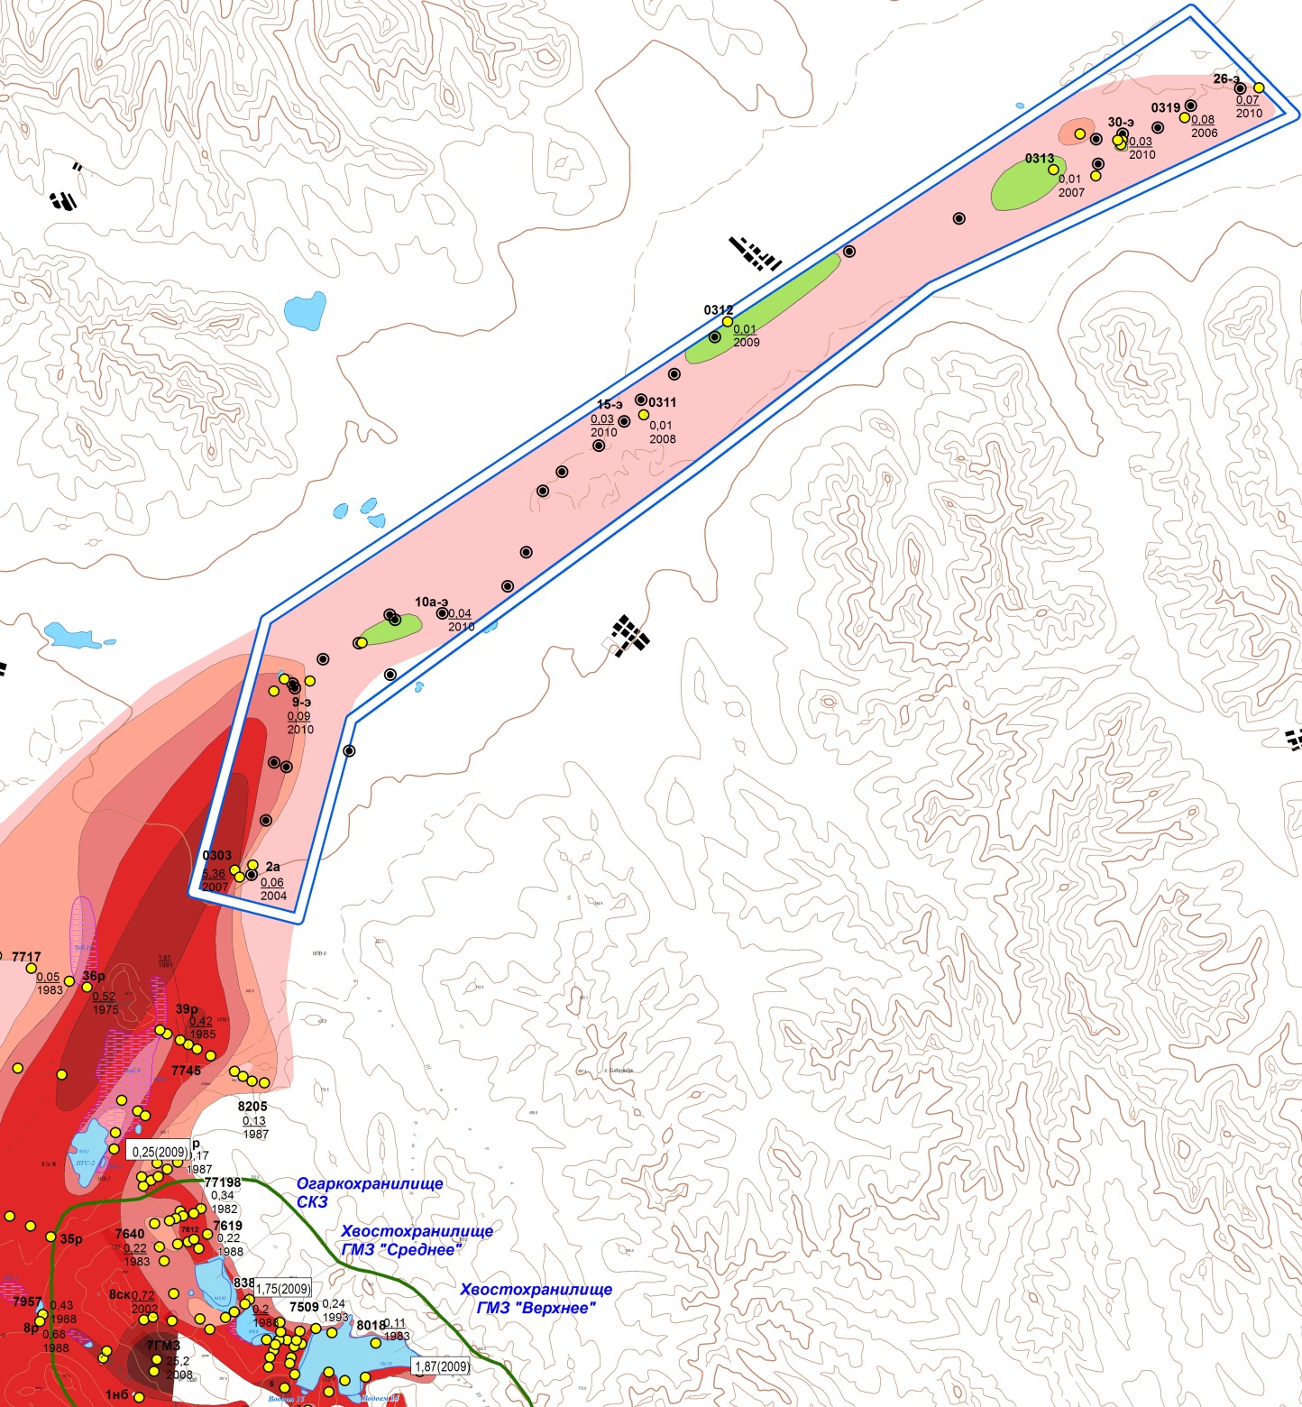
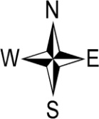
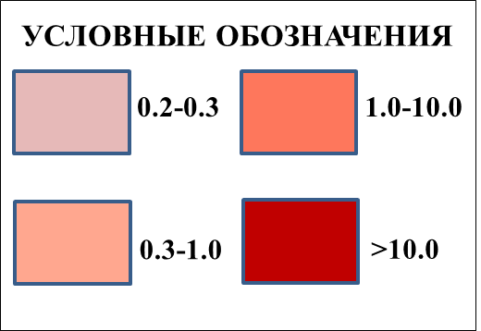
ОМСН в зоне влияния ОАО «ППГХО»
Восточно-Урулюнгуйское месторождение подземных вод. Водозабор
В 2010 г. Центр рекомендовал провести переоценку запасов месторождения питьевых п/в.
В 2011 г. был разработан и утвержден проект переоценки
В 2012 г. ведутся работы по переоценке
U, Бк/л
Федеральное государственное унитарное геологическое предприятие «Гидроспецгеология» 10

Slide 11
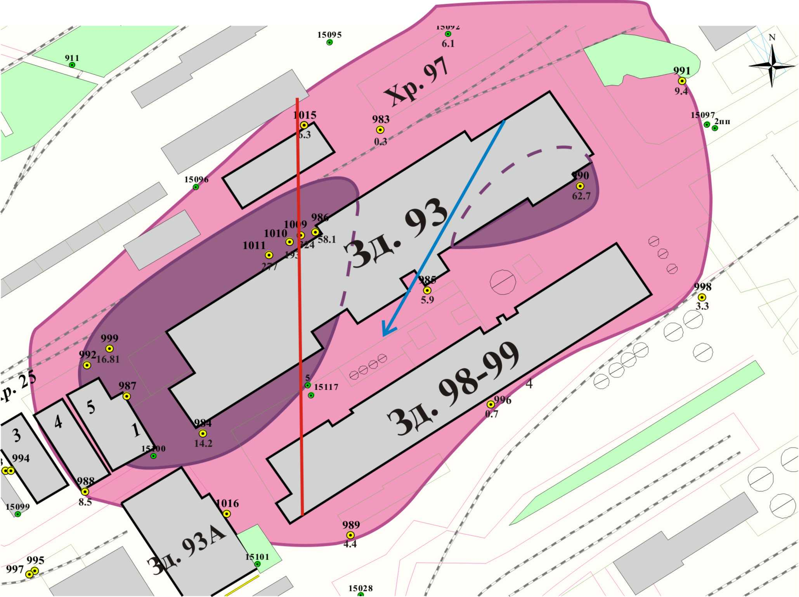
КЧХК. Загрязнение грунтовых вод в районе здания 93 ( загрязнение по площади)
Ореол загрязнения грунтовых вод
Условные обозначения
Изолиния > 30 Бк/л
Изолиния 0-30 Бк/л
Направление
движения потока
грунтовых вод
Скважина
Линия
гидрогеологического
разреза
Федеральное государственное унитарное геологическое предприятие «Гидроспецгеология» 11

Slide 12
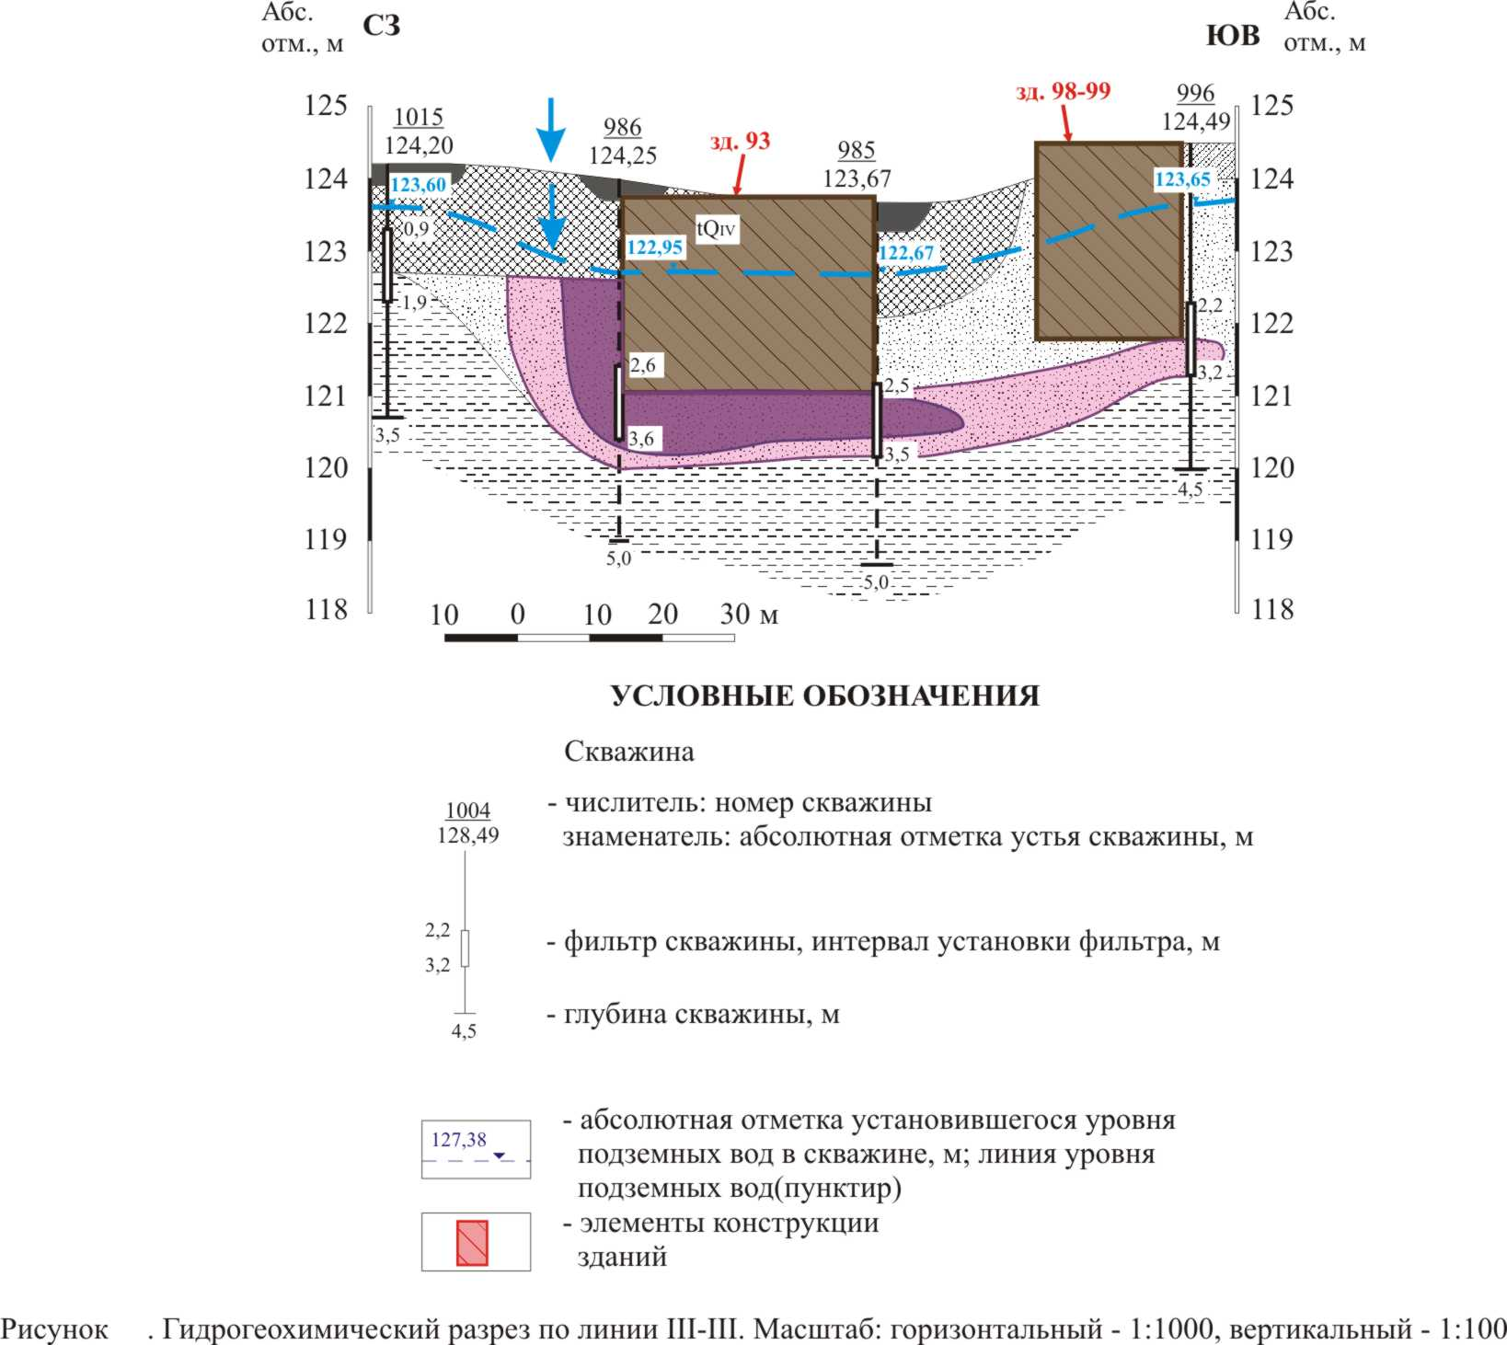


КЧХК. Загрязнение грунтовых вод
в районе здания 93 (загрязнение по глубине)
Геолого-гидрогеологический разрез
Условные обозначения
Скважина
Изолиния > 30 Бк/л
Изолиния 0-30 Бк/л
Уровень
грунтовых вод
Элементы
конструкции
зданий
Федеральное государственное унитарное геологическое предприятие «Гидроспецгеология» 12

Slide 13
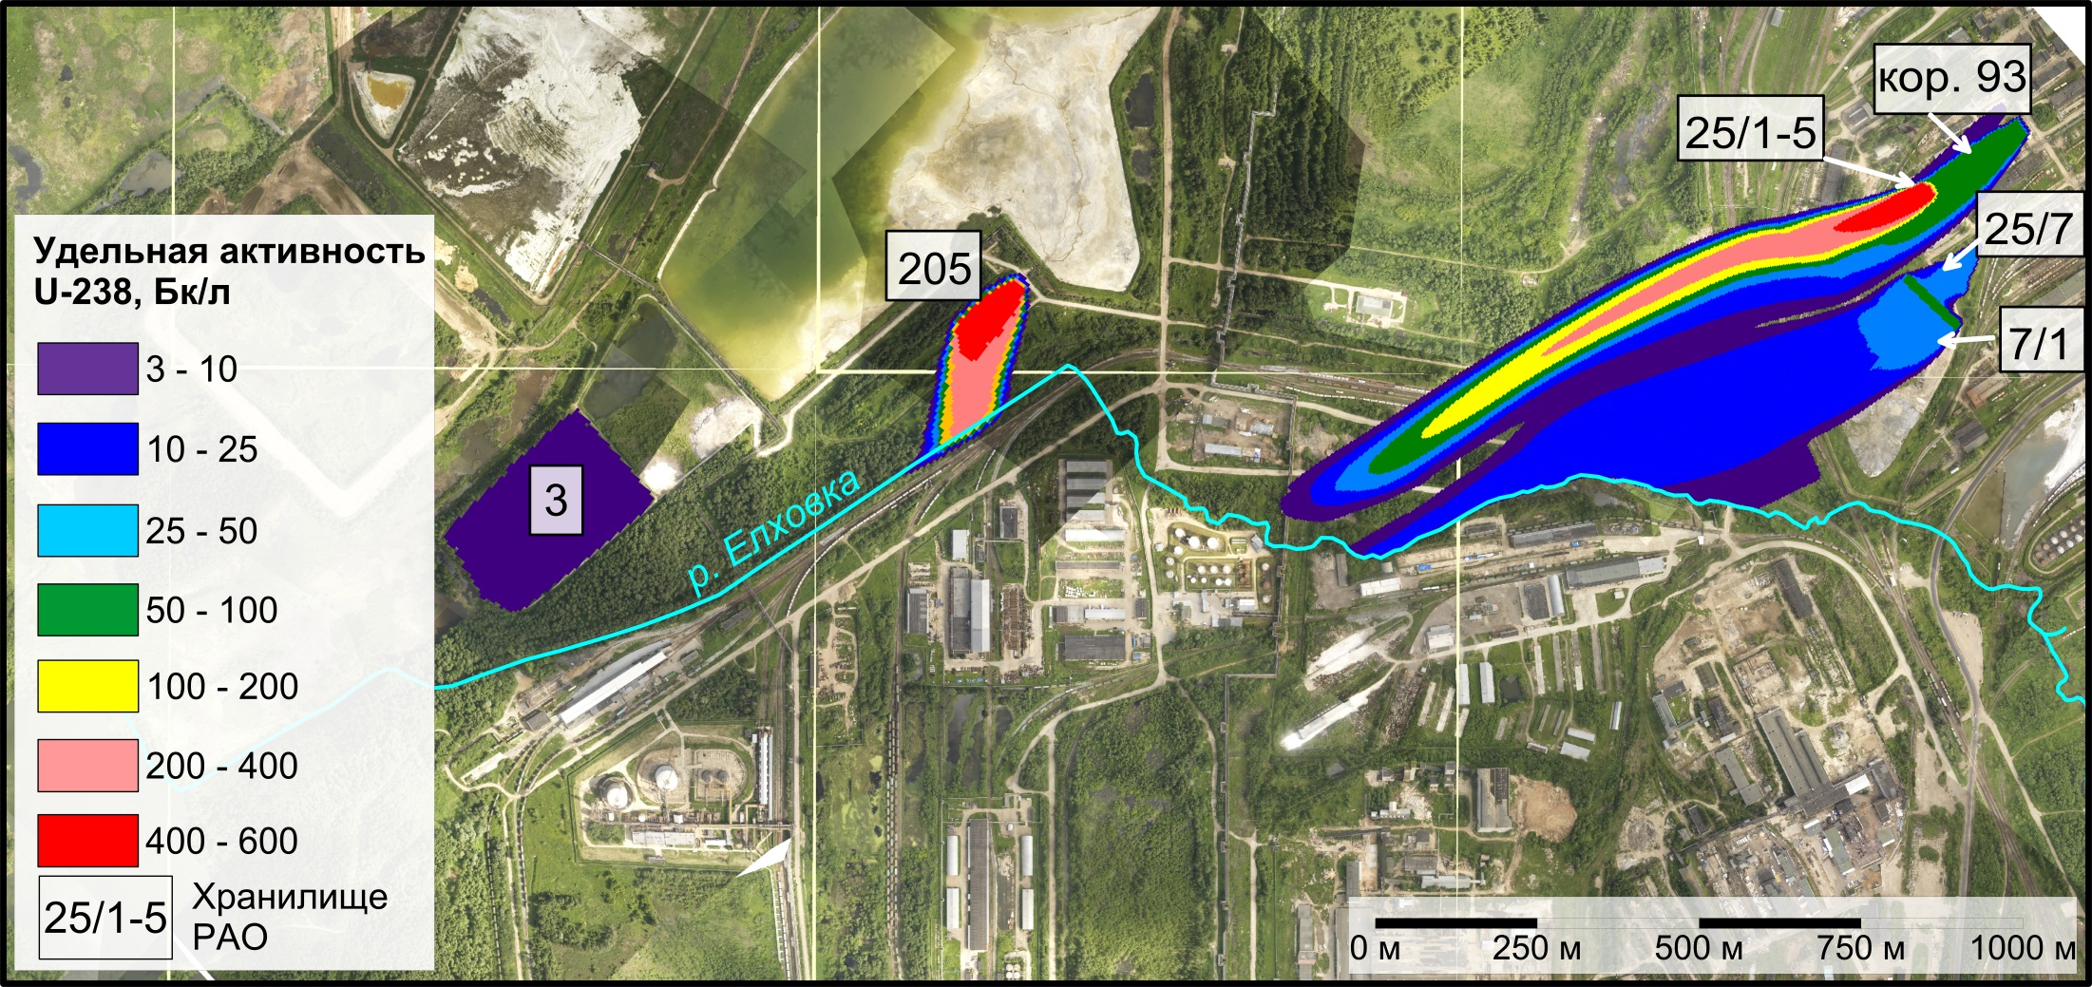
КЧХК. Прогнозные ореолы урана-238 в грунтовых водах на 1000 лет в случае отказа от защитных мероприятий
УВ = 3 Бк/л
Федеральное государственное унитарное геологическое предприятие «Гидроспецгеология» 13

Slide 14
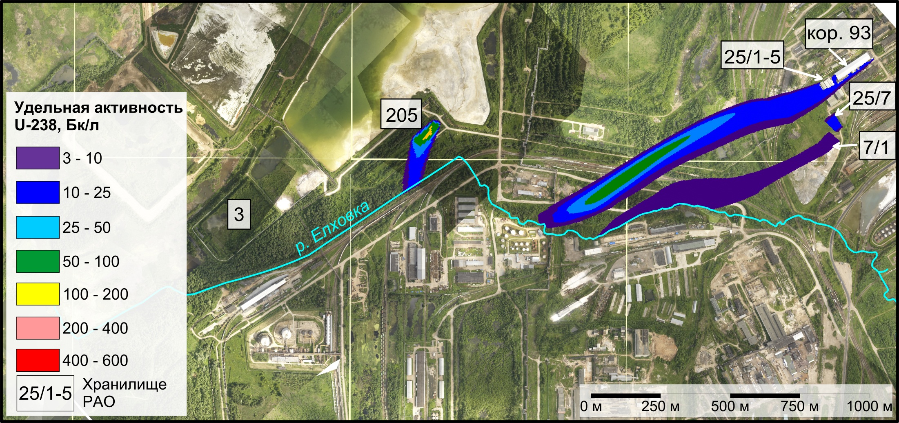
КЧХК. Прогнозные ореолы урана-238 в грунтовых водах на 1000 лет в случае проведения защитных мероприятий
УВ = 3 Бк/л
Федеральное государственное унитарное геологическое предприятие «Гидроспецгеология» 14

Slide 15
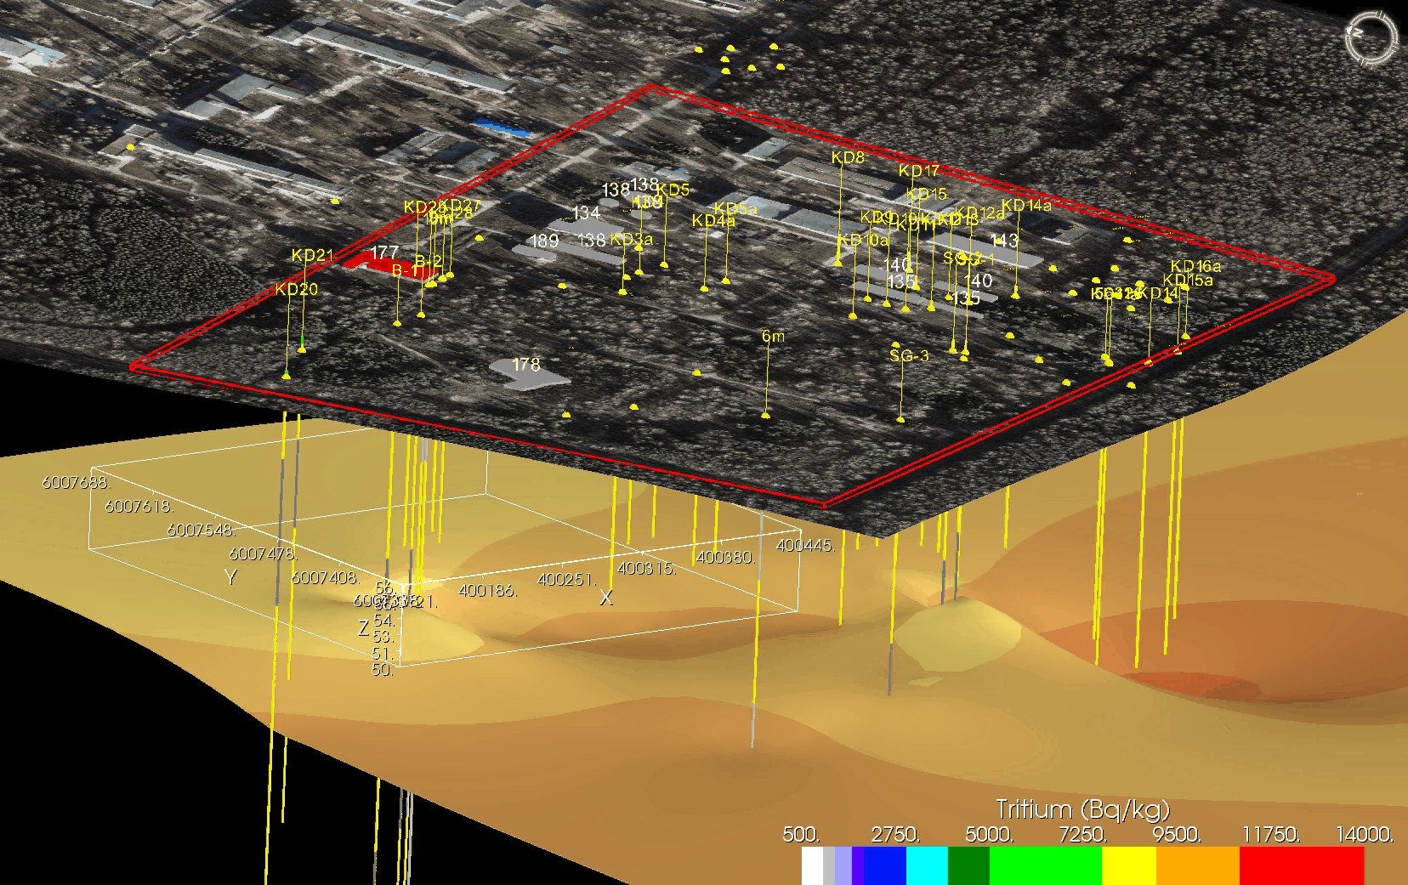
ОАО ГНЦ НИИАР. Прогноз распространения ореола трития в грунтовых водах при постоянном поступлении его
из бассейна хранилища ОЯТ на 2111 г.
Бассейн хранилища ОЯТ
Площадка КОРО
Удельная активность трития (Бк/кг)
Федеральное государственное унитарное геологическое предприятие «Гидроспецгеология» 15

Slide 16
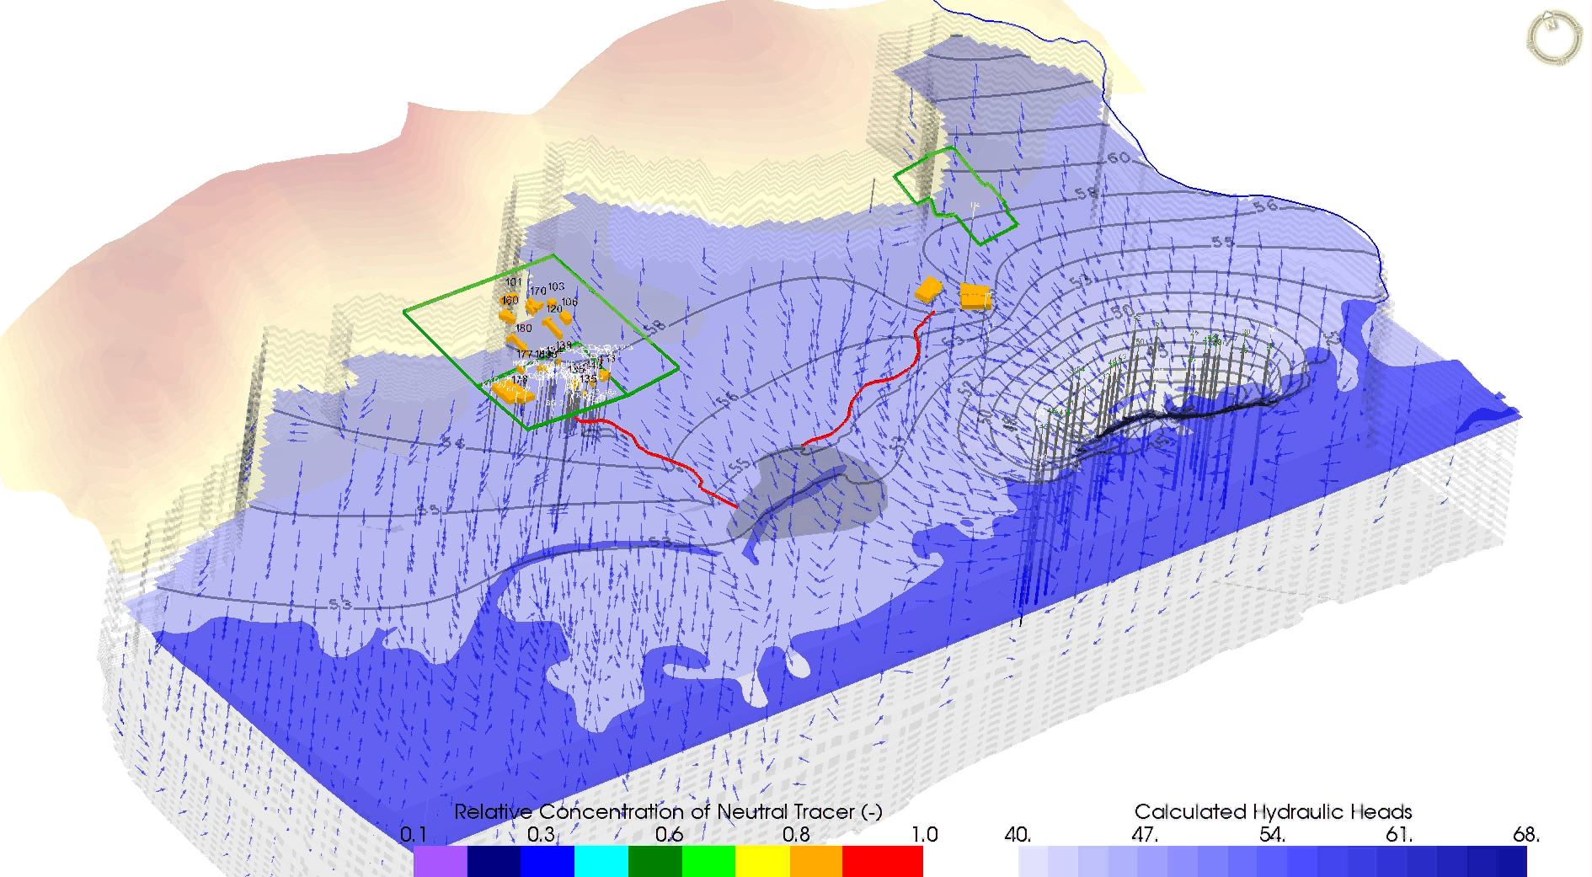
ОАО ГНЦ НИИАР. Динамика ореола хлоридов в грунтовых водах при постоянном поступлении их из источников на период с 1971 по 2012 г.
Промплощадка 2
Промплощадка 1
Шламонакопители ТЭЦ
ПЛК-2
ПЛК-1
Водозабор №3
Бассейн хранилища ОЯТ
Черемшанский залив
км
Концентрация хлор-иона в долях ПДК
Абс.отметки уровня грунтовых вод (м)
Федеральное государственное унитарное геологическое предприятие «Гидроспецгеология» 16

Slide 17
Заключение
Работы, начатые ФГУГП «Гидроспецгеология» в 2008 году по созданию и развитию ОМСН Госкорпорации «Росатом» и ИАС РЭМ, в полной мере отвечают положениям Федерального закона № 331 от 21.11.2011г.
Результаты ОМСН логично встраиваются в современную систему мониторинга радиационной обстановки с блоком системы сбора, накопления, хранения и обработки информации.
Отраслевая система ОМСН отвечает требованиям экологической политики Госкорпорации «Росатом».
Результаты ОМСН позволяют получать информацию, необходимую для обоснования мероприятий по выводу ЯРОО из эксплуатации.
Федеральное государственное унитарное геологическое предприятие «Гидроспецгеология» 17

Slide 18
СПАСИБО ЗА ВНИМАНИЕ!
18
Федеральное государственное унитарное геологическое предприятие «Гидроспецгеология» 18

Slide 19
Лицензионные программные продукты, используемые в работах ФГУГП «Гидроспецгеология»
Программный продукт | Разработчик | Назначение
GEON-3D/ GEON-3DM | ЗАО "Геоспецэкология", аттестационный паспорт НТЦ ЯРБ №294 от 14.04.2011 | 3D моделирование геофильтрации и геомиграции с учетом плотностных эффектов
PMWIN-8 | Simcore Software | 3D моделирование геофильтрации и геомиграции с учетом плотностных эффектов с использованием программ MODFLOW, MT3DMS, MODENSE3D, SEAWAT
Argus ONE | Argus Holding Ltd.
GMS | AQUAVEO Water modeling Solution
TOUGH2 TOUGHREACT1.2 | LBNL (USA) | 3D моделирование многофазной геофильтрации и геомиграции с учетом плотностных эффектов и химических реакций
Федеральное государственное унитарное геологическое предприятие «Гидроспецгеология» 19

